Slide 1
ÖRGÜTSEL DAVRANIŞA GİRİŞ

Slide 3
İnsan rasyonel bir varlık mıdır?

Slide 4
Nitelikli çalışanlar, iş gücü piyasasında her zaman az sayıdadır.
200.000’den fazla katılımcı ile yapılan bir araştırmaya göre, iş arkadaşları ve amirler arasındaki sosyal ilişkiler, toplam iş memnuniyeti üzerinde büyük bir etkiye sahiptir. İş yerinde kurulan pozitif ilişkiler, iş yerindeki stresi azaltmakta, çalışanların daha azı iş yerinden ayrılmayı düşünmektedir.

Slide 5
Yöneticiler ne yapar?
Planlama
Örgütleme
Liderlik
Denetleme
Yönetici

Slide 6
Mintzberg’in Yönetici Rolleri
Rol |  | Tanım
1. Bireyler Arası Roller
Sembolik |  | Yasal veya sosyal zorunluluklardan dolayı birçok rutin görevi yerine getirir.
Liderlik |  | Çalışanların motivasyonundan ve yönlendirilmesinden sorumludur
İrtibat |  | Örgüte bilgi ve fayda sağlayan örgüt dışı birçok bağlantıyla bir ağ oluşturur.
2. Bilgi Sağlama Rolleri
İzleme |  | Çok çeşitli bilgileri alıp, örgüt içi ve dışı iletişimde bir sinir merkezi görevi üstlenir.
Dağıtıcılık |  | Örgüt dışından veya çalışanlardan aldıkları bilgileri diğer çalışanlara iletir.
Konuşmacı |  | Örgütün planları, politikaları, eylemleri ve bunların sonuçları hakkında çeşitli bilgileri şirket dışındakilere iletir.
3. Karar Verme Rolleri
Girişimci | Çeşitli fırsatlar için örgütü ve çevresini araştırıp değişiklik yaratmak için projelere ön ayak olur.
Sorun çözümleyici | Örgüt sorunla karşılaştığında çözmek için eyleme geçer.
Kaynak dağıtıcı | Örgüt içerisinde önemli kararlar alır ve onaylar.
Müzakereci | Önemli müzakerelerde içinde bulundukları örgütü veya birimi temsil eder.

Slide 7
Yönetsel Kademeler ve Yönetici Becerileri
Tepe
Yönetimi
Orta düzey yönetim
Alt düzey yönetim
Kavramsal beceri
İnsan ilişkileri becerisi
Teknik beceri

Slide 8
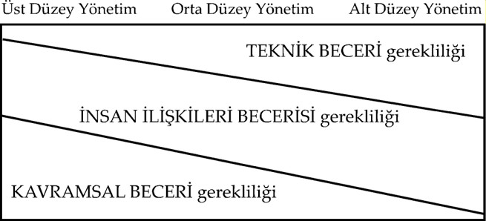
Yönetsel Kademeler ve Yönetici Becerileri

Slide 9
YÖNETİM
Örgütsel Davranış
Stratejik Yönetim
İnsan Kaynakları Yönetimi
Örgüt Kuramı

Slide 10
Örgütsel Davranış Nedir?
ÖD, bireysel ve örgütsel etkinliği ve performansı artırmak amacıyla, çalışma ortamındaki insan ve grup davranışlarının anlaşılmasını ve tahmin edilmesini, bilimsel yöntemler kullanarak inceleyen bir araştırma alanıdır.
Örgütsel ortamda birey ve grup davranışlarını anlamak
Çeşitli faktörler altında ne şekilde davranacaklarını tahmin etmek
Örgütlerde arzu edilen davranışların sürdürülmesini sağlamak
Yöneticilerin, birey ve grupları örgüt amaçlarına ulaşmak üzere yöneltme sürecine yardımcı olmak
Amaçları Nelerdir?

Slide 11
ÖD Alanının Temel Özellikleri
1. Çok disiplinli bir çalışma alanıdır.
2. Üç düzeyde analiz yapar:
3. İnsan yönelimlidir
4. Performans hedeflidir
5. Uygulamaya dönüktür
6. Durumsaldır
7. Bilimsel yöntemi kullanır
Birey
Grup
Örgüt
ÖD
Psikoloji
Sosyal Psikoloji
Antropoloji
Sosyoloji

Slide 12
Örgütsel Davranışı Bekleyen Zorluklar ve Fırsatlar
Ekonomik baskılara cevap verebilmek
Küreselleşmeye uyum sağlamak
İş gücü çeşitliliğinin yönetimi
Müşteri hizmetlerinin iyileştirilmesi
Çalışan becerilerinin iyileştirilmesi
Yenilik ve değişimin teşvik edilmesi
Geçicilik ile başa çıkmak
Ağlarla bağlanmış (Network) kuruluşlarda çalışmak
Çalışanların iş-yaşam dengelerini kurmalarına yardımcı olmak
Pozitif bir çalışma ortamı yaratmak
Etik davranışın geliştirilmesi

Slide 13
ÖD Alanında Sıklıkla Çalışılan Değişkenler
Yetenek ve yatkınlık
Kişilik
Değerler, tutumlar ve algı
Motivasyon
İletişim
Grupta karar verme
Liderlik ve güven
Çatışma
Güç ve politika
Örgüt
Verimlilik
Görev performansı
Devamsızlık
İşgören devri
Üretim karşıtı davranışlar
Örgütsel vatandaşlık
İş tatmini
Birey
Grup
Örgüt kültürü
Örgütsel yapı ve tasarım
Örgütsel değişim, girişimcilik ve yenilikçilik
İK uygulamaları
Bağımsız değişkenler
Bağımlı değişkenler

Slide 14
ÖD Alanında Sıklıkla Çalışılan Değişkenler
Verimlilik: Üretilen mal ve hizmet miktarı ile bu mal ve hizmet miktarının üretilmesinde kullanılan girdiler arasındaki orandır.
Görev performansı: Bir çalışanın kendisinden beklenen görev ve sorumlulukları yerine getirerek örgütsel amaçların başarılmasına katkı sağlamasıdır.
Devamsızlık: Çalışanların, çalışması gereken zamanlarda herhangi bir mazeret olmaksızın işe gelmemesidir.
Üretim karşıtı davranışlar: Çalışanlar tarafından bilinçli olarak sergilenen, örgüte doğrudan ve dolaylı olarak zararı dokunan kasıtlı davranışlardır. Hırsızlık, sabotaj, iş yavaşlatma, dedikodu, vs.
İşgören devri: İstifa, işten çıkarılma ve yeni işgören alımı gibi nedenlerden dolayı bir örgütte çalışan işgören sayısında meydana gelen değişikliklerdir.
Örgütsel vatandaşlık: Çalışanların iş tanımlarının ötesinde, gönüllü olarak sergiledikleri ve örgütün işleyişine olumlu katkı sağlayan fazladan rol davranışlarıdır.
İş tatmini: Kişinin işine karşı gösterdiği olumlu veya olumsuz tutumdur.

Slide 15
ÖRGÜTLERDE ÇEŞİTLİLİK

Slide 16
Çalışanlar, farklılıkları değerlendirildiği ve takdir edildiğinde çok yüksek verimle çalışabilirler.
Etkin bir çeşitlilik yönetimi sayesinde örgütler, mümkün olan en büyük fikir, yetenek ve özellik havuzuna ulaşabilirler.
Yöneticiler bu farklılıkların aynı zamanda çatışmalara, yanlış anlamalara, iletişim bozukluklarına da sebep olabileceğini unutmamalıdırlar.

Slide 17
Yüzeysel çeşitlilik: Yaş, din, dil, ırk, etnik köken, cinsiyet, engellilik gibi kolaylıkla algılanabilen özelliklerdeki farklılıklar. Bu farklılıklar insanların nasıl hissettiği ya da düşündüğünü belirlemez ama belli bir kalıp yargıya zemin hazırlar.
Derin çeşitlilik: İnsanların birbirlerini tanıdıkça keşfedecekleri ve benzerliklerini saptamakta giderek daha önemli hale gelecek olan değerler, kişilik ve çalışma tarzı gibi konulardaki farklılıklar.

Slide 18
Yüzeysel / derin farklılıklar

Slide 19
Ayrımcılık
Olgular ve nesneler arasındaki farklılıkları tanımlamak için kullanılan terimdir. Çoğunlukla ayrımcılık terimiyle adil olmayan ayrımcılığı kastederiz. Bu da insanlar hakkında bağlı oldukları demografik gruba dayanarak bir kalıp yargı yaratarak buna göre yargıya varmaktır.

Slide 20
Ayrımcılık
Yüzeysel çeşitlilik olarak gördüğümüz farklılıklar, çalışan sınıfları arasındaki ayrımcılığın temelini oluşturuyor olabilir ve bu açıdan, bu farklılıkların önemli iş sonuçları ile ne derece ilintili olduğunu bilmek önemlidir. Bunların bazıları, çoğumuzun inandığı kadar önemli değildir ve aslında aynı biyografik özellikleri taşıyan gruplar arasında değil, bu grupların kendi içlerinde daha çok farklılık mevcuttur.

Slide 21
Biyografik özellikler
yaş
cinsiyet
ırk
engellilik
kıdem
din
cinsel eğilim ve cinsel kimlik

Slide 22
yaş
Yaşlı çalışanlar iş yerinde nasıl algılanır?
Yaş ile personel devir hızı arasındaki ilişki nasıldır?
Yaş ile devamsızlık arasında nasıl bir ilişki vardır?
Yaş verimliliği nasıl etkiler?
Yaş ile iş tatmini arasında nasıl bir ilişki vardır?

Slide 23
cinsiyet
Kadınlar ve erkekler arasında; analitik düşünme, problem çözme, mücadele etme, motivasyon, sosyalleşme ve öğrenme yetileri bakımından bir farklılık var mıdır?
Kadın ve erkeklerin performansları birbirinden farklı mıdır?
Devamsızlık ve personel devir hızı bakımından cinsiyetler arasında fark söz konusu mudur?

Slide 24
İstatistiklerle Kadın, Türkiye
2016 yılında, erkek nüfus 40 milyon 43 bin 650 kişi olurken, kadın nüfus 39 milyon 771 bin 221 kişi oldu. Nüfusun %50,2’sini erkekler, %49,8’ini ise kadınlar oluşturdu.
Doğuşta beklenen yaşam süresi, Türkiye geneli için toplamda 78, erkeklerde 75,3 ve kadınlarda 80,7 yıldır. Kadınlar erkeklerden uzun yaşamaktadır ve bu fark 5,4 yıldır.

Slide 25
İstatistiklerle Kadın, Türkiye
 | Erkek | Kadın
Nüfus (+15) | 29.629.000 | 30.226.000
İstihdam | 19.738.000 | 8.920.000
İstihdam oranı % | 66,8 | 29,5
İşsiz | 1.858.000 | 1.393.000
İşsizlik oranı % | 8,6 | 13,5
İşgücü | 21.642.000 | 10.312.000
İşgücüne katılım oranı % | 73,3 | 34,1
Kaynak: TÜİK İşgücü İstatistikleri, Haziran 2017

Slide 26
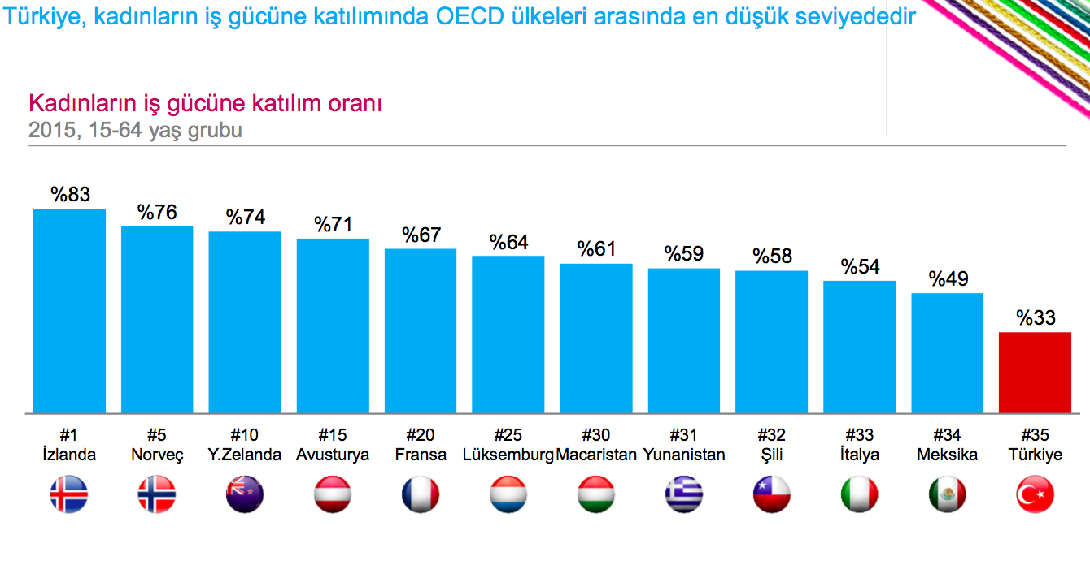

Slide 27
İstatistiklerle Kadın, Türkiye
Kadınların eğitim seviyesi yükseldikçe işgücüne daha fazla katıldıkları görüldü. 2016 yılında; okuryazar olmayan kadınların işgücüne katılım oranı %16,1, lise altı kadınların işgücüne katılım oranı %26,6, lise mezunu kadınların işgücüne katılım oranı %32,7, mesleki veya teknik lise mezunu kadınların işgücüne katılım oranı %40,8 iken yükseköğretim mezunu kadınların işgücüne katılım oranı %71,6 oldu.

Slide 28
İstatistiklerle Kadın, Türkiye
TBMM’de kadın milletvekili oranı %14,7
2016 yılında kabinedeki 27 bakandan sadece biri kadın oldu
Kadın belediye başkanı oranı %2,9 oldu
Kadın muhtar oranı %2 oldu

Slide 29
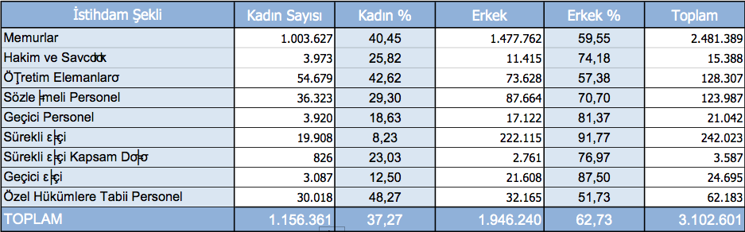
Kamu Personelinin Cinsiyet Dağılımı

Slide 30
Mülki İdare
2016 yılında 81 validen 4’ü kadındı,
Vali yardımcısı 3 tane.
Türkiye'de 957 ilçe bulunmasına karşın, kadın kaymakamların sayısı ise sadece 20.
Türkiye'nin hiç kadın müsteşarı bulunmuyor.
Müsteşar Yardımcısı sayısı da yalnızca 'üç' olarak görünüyor.

Slide 31
Bakanlıklar
1980’den beri bir dönemdeki Bakan Sayısı 2’yi geçmemiş!
Mevcut kabinede Aile ve Sosyal Politikalar Bakanı ile Çalışma ve Sosyal Güvenlik Bakanı kadın.
Diğer 25 kabine üyesi erkek.

Slide 32
Adaleti erkekler yönetiyor!
13 HSYK üyesinin 1’i kadın,
Anayasa mahkemesi başkanı erkek,
Yargıtay başkanı erkek
Danıştay başkanı kadın
Anayasa Mahkemesi tarihinde tek ve ilk kadın başkan Tülay Tuğcu oldu.

Slide 33
Yüksek Öğretim Kurumları
Türkiye'de yükseköğretim kurumlarında öğrencilerin yüzde 45'i,
Akademisyenlerin yüzde 42.62’si,
Profesörlerin yüzde 29.5’i kadın.
Kadın akademisyen oranı da Batılı ülkelere oranla yüksek.
Ancak kadınlar akademik kariyer basamaklarında yükselmeye ve yöneticilik aşamasına doğru gelmeye başladıklarında bu durum aleyhlerine dönüyor.
Üniversitelerin sayısı artmasına rağmen bir türlü kadın yöneticilerin, kadın rektörlerin sayısı artmıyor.

Slide 34
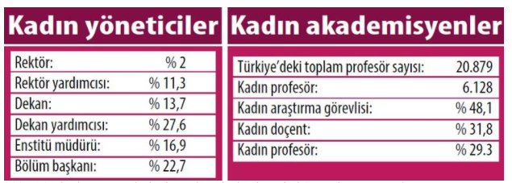
Yüksek Öğretim Kurumları

Slide 35
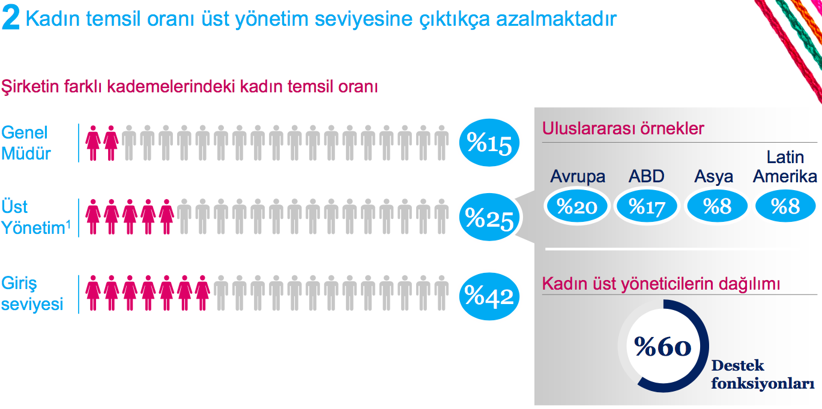
Özel Sektör

Slide 36
Cam Tavan Kavramı
Cam tavan kavramı, kadın çalışanların organizasyonun üst düzey kademelerine ilerlemelerini engelleyen, görülmeyen ve geçilemeyen engelleri tanımlamaktadır. Bu engellerin, kadınların bu noktalarda başarılı olamama olasılıklarından değil, sadece kadın olmalarından dolayı çıkartıldığı ileri sürülmektedir.

Slide 37
ırk ve etnik köken
Irk ve etnik köken; işe alımlarda, terfi kararlarında, maaşlarda ve benzeri konularda farklı sonuçlar doğurur mu?

Slide 38
engellilik
Dünyada iş gücünde engelli çalışan oranı giderek artmaktadır.
Microsoft şirketi engelli çalışanlarını değerli bir kıymet olarak görürler. Çünkü bu çalışanlar ürünlerin bütün müşterilerin ihtiyaçlarını karşıladığının bir kanıtıdır.

Slide 39
kıdem
Kıdem ile verimlilik arasında nasıl bir ilişki vardır?
Kıdem ile devamsızlık arasındaki ilişki nasıldır?
Kıdem ile personel devir hızı arasındaki ilişki nasıldır?
Kıdem ile iş tatmini doğru orantılı mıdır?

Slide 40
din
Dini inançların bazı davranışları yasakladığı veya desteklediği durumlarda inanç iş yeri açısından ciddi bir sorun olabilir.
Dinin iş yerindeki rolü konusunda farklı algılar yüzünden iş yerinde dini ayrımcılığa dair şikayetler giderek artmaktadır.

Slide 41
cinsel tercih ve cinsel kimlik
Cinsel tercihlere yaklaşım konusunda bütün işverenler birbirinden farklıdır.
Birçok işveren “sorma-söyleme” şeklindeki politikayı benimsemiştir. Bir kısım işyerleri cinsel tercihine dayalı olarak bazı kimseleri işe almama eğilimindedir.
Cinsiyet değişikliklerini yönetmek çalışanların isimlerinin değişmesinden kullanacakları tuvaletleri ayarlamalarına kadar birçok farklı düzenleme gerektirmektedir.

Slide 42
Yetenek
Yetenekler
Düşünsel Yetenekler
Fiziksel Yetenekler
Yetenek; insanların bir iş için gerekli çeşitli görevleri yerine getirebilme kapasitesidir.

Slide 43
Düşünsel yetenekler
Boyut | Tanım
Sayısal yetenek | Hızlı ve doğru hesaplama yapabilmek
Sözel yetenek | Okuduğunu, duyduğunu ve kelimelerin birbiri ile ilişkisini anlamak
Algılama hızı | Görsel benzerlik ve farklılıkları hızlı ve doğru olarak algılamak
Tümevarım yetisi | Problemin mantığını kavrayarak çözüme ulaştırabilmek
Tümdengelim yetisi | Mantık kullanarak bir tezin sonuçlarını öngörebilmek
Üç boyutlu görebilme yetisi | Bir nesnenin uzayda yeri değiştirilirse nasıl görüneceğini algılayabilmek
Hafıza | Geçmiş deneyimleri hatırlayabilme ve kullanabilme yetisi

Slide 44
Düşünsel yetenekler
Her işin gerektirdiği düşünsel yetenek türü ve düzeyi farklıdır. Bir işte bilgi toplama gerekliliği ne kadar yüksekse, o kadar yüksek genel zeka ve sözel yetenek gerektirir. Rutin ve muhakeme gerektirmeyen işlerdeyse IQ’nun yüksek olması, performans açısından o kadar da önemli değildir.

Slide 45
Düşünsel yetenekler
Zekanın iş verimliliği üzerinde etkisi var mıdır?
Zekanın iş doyumu üzerindeki etkisi nasıl olabilir?

Slide 46
Fiziksel yetenekler
Düşünsel yetenekler karmaşık işlerde önemli iken, fiziksel yetenekler az bilgi gerektiren ve rutin olan işlerde önemlidir.
İşin niteliği fiziksel yeteneğe olan ihtiyacı belirler.
Üst düzey yöneticilerin fiziksel yetenekleri önemli mi?

Slide 47
Fiziksel yetenekler
Dinamik dayanıklılık
Gövde dayanıklılığı
Statik dayanıklılık
Patlayıcı dayanıklılık
Uzama esnekliği
Dinamik esneklik
Vücut koordinasyonu
Denge
Dayanıklılık

Slide 48
Gruplarda çeşitlilik
Çeşitlilik grup performansını artırır mı yoksa onu sekteye mi uğratır?

Slide 49
Yetenekler bir çalışanın performansını doğrudan etkiler.
Yönetici ne yapabilir?
etkin bir seçim sürecine ihtiyaç vardır. Etkin seçim ,işin gereklilikleri ile adayın yetenekleri arasındaki örtüşme oranını arttırır.
örgütte mevcut çalışan bireylerin terfi kararları alınırken adayın yetenekleri göz önüne alınmalıdır.
yöneticiler işin çalışana daha iyi uyum sağlaması için bazı ayarlamalar yapabilirler.

Slide 50
Çeşitlilik yönetimi
Tanım: Yöneticilerin herkesi, diğerlerinin farklılıkları ve ihtiyaçları hakkında daha bilinçli ve duyarlı hale getirdiği süreç ve programlardır.
Çeşitlilik yönetimi, örgütün bütün kademelerini kapsayan sürekli bir çaba olmalıdır.
Çeşitlilikte en önemli husus insanlara eşit davranmaktır.

